Slide 1


Group 1 - Explorer
Dokumen Laporan Final Project

Slide 2






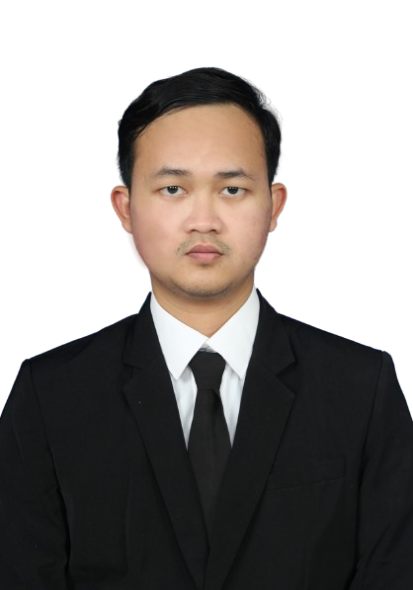

Project Team & Role
Project Manager
Imam Maghfir Ramadhan
Tugas: Leading project and set project timeline
Data Engineer
Nivan Dumatubun
Syaiful Adri
Tugas: Data pre-processing (Cleansing, encoding dll)
Data Analyst
Putri Sausan
Puspita Ayu Utami
Tugas: EDA, Insight (visualization data distribution), Recommendation
Data Scientist
Marcellinus Putra Wijaya
Muhamad Zen Fikri
Tugas: Modeling and Recommendation
Business Intelligence
Wasis Prasetyo
Tugas: Visualization (showing to stakeholder), Recommendation

Slide 3
Latar Belakang Masalah
Masalah churn pada nasabah kartu kredit merupakan isu yang sangat umum untuk dihadapi lembaga keuangan. Churn terjadi ketika nasabah memutuskan untuk berhenti menggunakan produk dan layanan dari bank , termasuk kartu kredit. Hal ini berdampak negatif terhadap finansial bank karena dapat menyebabkan penurunan pendapatan hingga kerugian kerugian. Selain itu, biaya untuk mendapatkan nasabah baru cenderung lebih tinggi dibandingkan mempertahankan nasabah lama.

Slide 4
Case Study
Churn rate pada nasabah kartu kredit di sebuah bank dalam jangka waktu tertentu mencapai sebesar 20,37%. Bila tidak ditindak, bank akan mengalami kerugian yang semakin besar.
Goal
Analytical approach yang akan dilakukan bertujuan mengurangi atau menurunkan tingkat churn.
Objectives
- Mengidentifikasi faktor-faktor yang mempengaruhi nasabah untuk churn
- Membangun model machine learning (ML) yang akurat yang dapat memprediksi nasabah yang berpotensi churn berdasarkan faktor-faktor yang ada
Business Metric
Churn Rate (%)

Slide 5
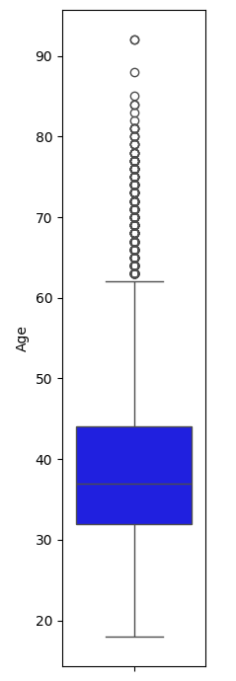
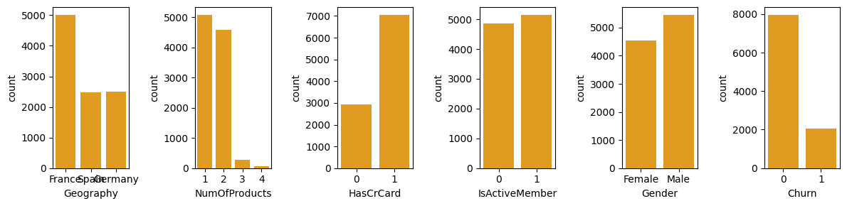
2. EDA & Insight
No
Yes
No
Yes
Analysis
Mayoritas nasabah customer yang ada berada pada umur 30 - 40 tahun
Mayoritas nasabah bank yang ada merupakan nasabah yang tergolong aktif, berjenis kelamin laki-laki, dan memiliki 1 produk
Sekitar 2,037 (20.37%) nasabah churn dari total 10,000 customer yang ada

Slide 6
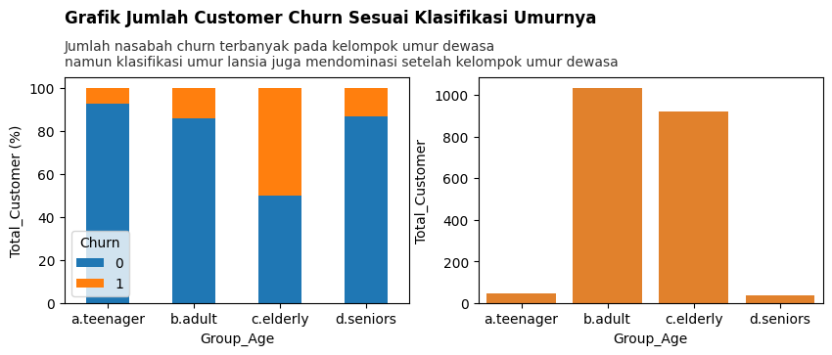
2. EDA & Insight
Kelompok umur manakah yang paling banyak memiliki customer churn?
Berdasarkan Jurnal Urgensi Revisi Undang-Undang tentang Kesejahteraan Lanjut Usia (http://jurnal.dpr.go.id/index.php/aspirasi/index)
Penentuan range umur dapat dikelompokkan sebagai berikut:
•Umur 12 - 25 = Remaja (teenager)
•Umur 26 - 45 = Dewasa (adult)
•Umur 46 - 65 = Lansia (elderly)
•Umur > 65 = Manula (seniors)
Dari grafik diatas, terlihat bahwa paling banyak customer churn adalah kelompok Adult dan Eldery

Slide 7
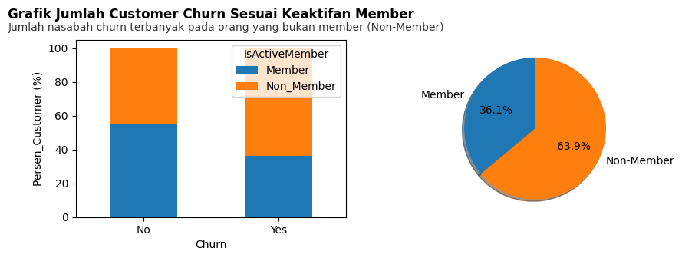
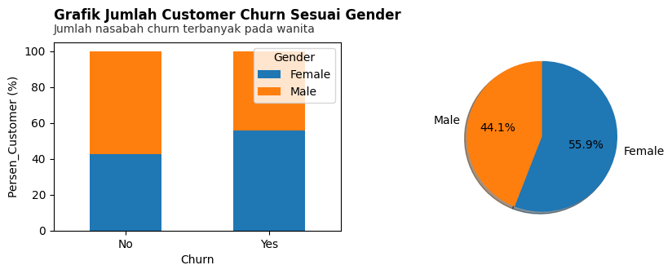
Customer Bank yang churn berdasarkan keaktifan member
Dari grafik diatas terlihat bahwa customer yang bukan member aktif (63,9 %) lebih banyak yang churn dibanding dengan yang aktif (36,1 %)
Customer Bank yang churn berdasarkan gender
Dari grafik diatas terlihat bahwa customer perempuan (female) sebesar 55,9% lebih banyak yang churn dibanding laki-laki (male) sebesar 44,1 %

Slide 8
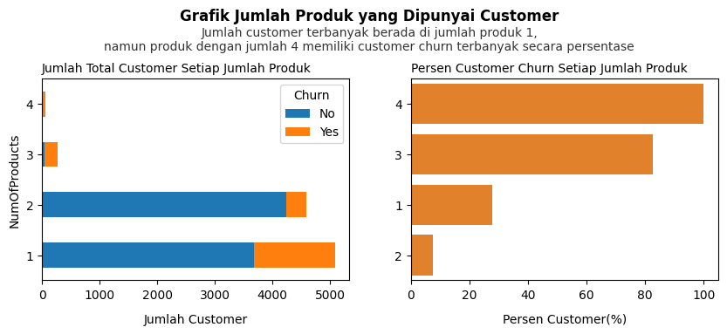
Customer Bank berdasarkan Kepemilikan Produk
Dari grafik diatas terlihat bahwa paling banyak customer bank memiliki 1 jenis produk yaitu sebanyak 5.084 customer. Tetapi untuk presentasi customer bank yang churn paling banyak adalah customer yang memiliki 4 produk..

Slide 9
3. Pre-processing
Data Cleansing
Handle Missing Value
Handle Duplicated Data
Handle Outlier
Feature Engineering
Feature Selection
Feature Extraction
Feature Encoding
Feature Transformation
Handle Class Imbalance

Slide 10
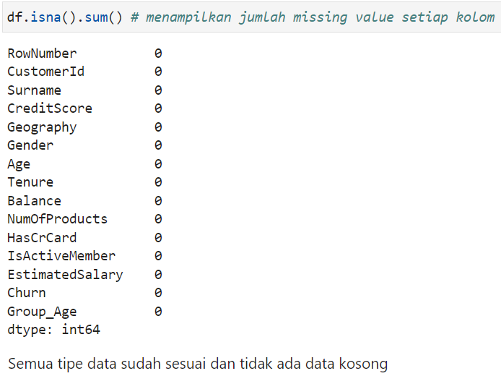
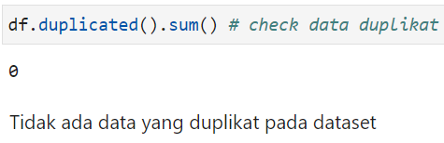
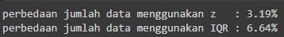
3.1 Data Cleansing
Handle Missing Value, Duplicated Data & Outlier
Handle Missing Value
Handle Duplicated Data
Handle Outlier
Pada kasus ini, outlier kebanyakan terdapat pada kolom age, dimana distribusi dari umur nasabah masih tergolong wajar. Pada model ini outlier removal tidak dilakukan

Slide 11
3.2 Feature Engineering
Feature Selection & Feature Extraction
Feature Selection
Menghapus kolom 'RowNumber', 'Surname', 'CustomerId' karena tidak penting terhadap target
Feature Extraction
Balance_Category : CreditScore_Range: Tenure_Category: Salary_Range:
Low = 0 - 97199 Poor = 349 - 584 Short Term = 0 - 3 Low = 0 - 51002
Medium = 97199 - 127644 Fair = 584 - 652 Medium Term = 3 - 5 Medium = 51002 - 100194
High = 127644 - 251000 Good = 652 - 718 Long Term = 5 - 10 High = 100194 - 149388
Excellent = 718 - 850 Very High = 149388 - 200000
Feature Tambahan
Menambahkan kolom baru berupa TenureByAge dan CreditScoreGivenAge

Slide 12
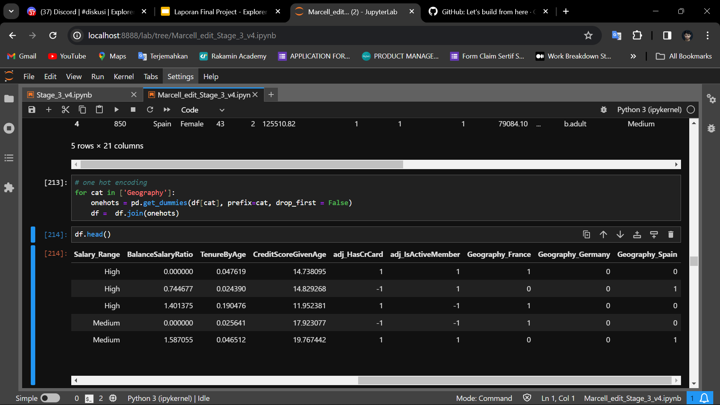
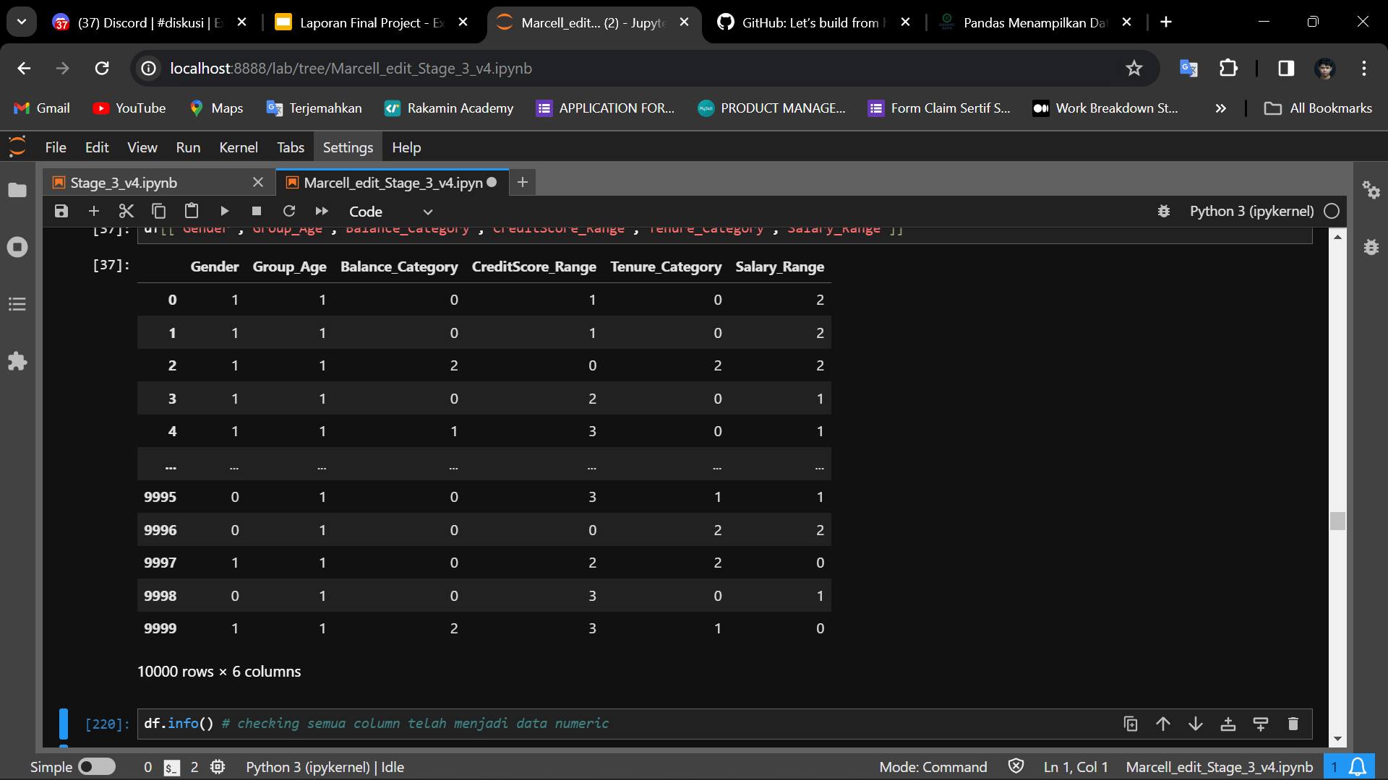
3.2 Feature Engineering
Feature Encoding
One Hot Encoding
Dilakukan pada kolom Geography menjadi tiga fitur yaitu France, Germany dan Spain
Label Encoding
Dilakukan pada Gender, Grup Age, Balance Category, CreditScoreRange, dan Salary Range

Slide 13
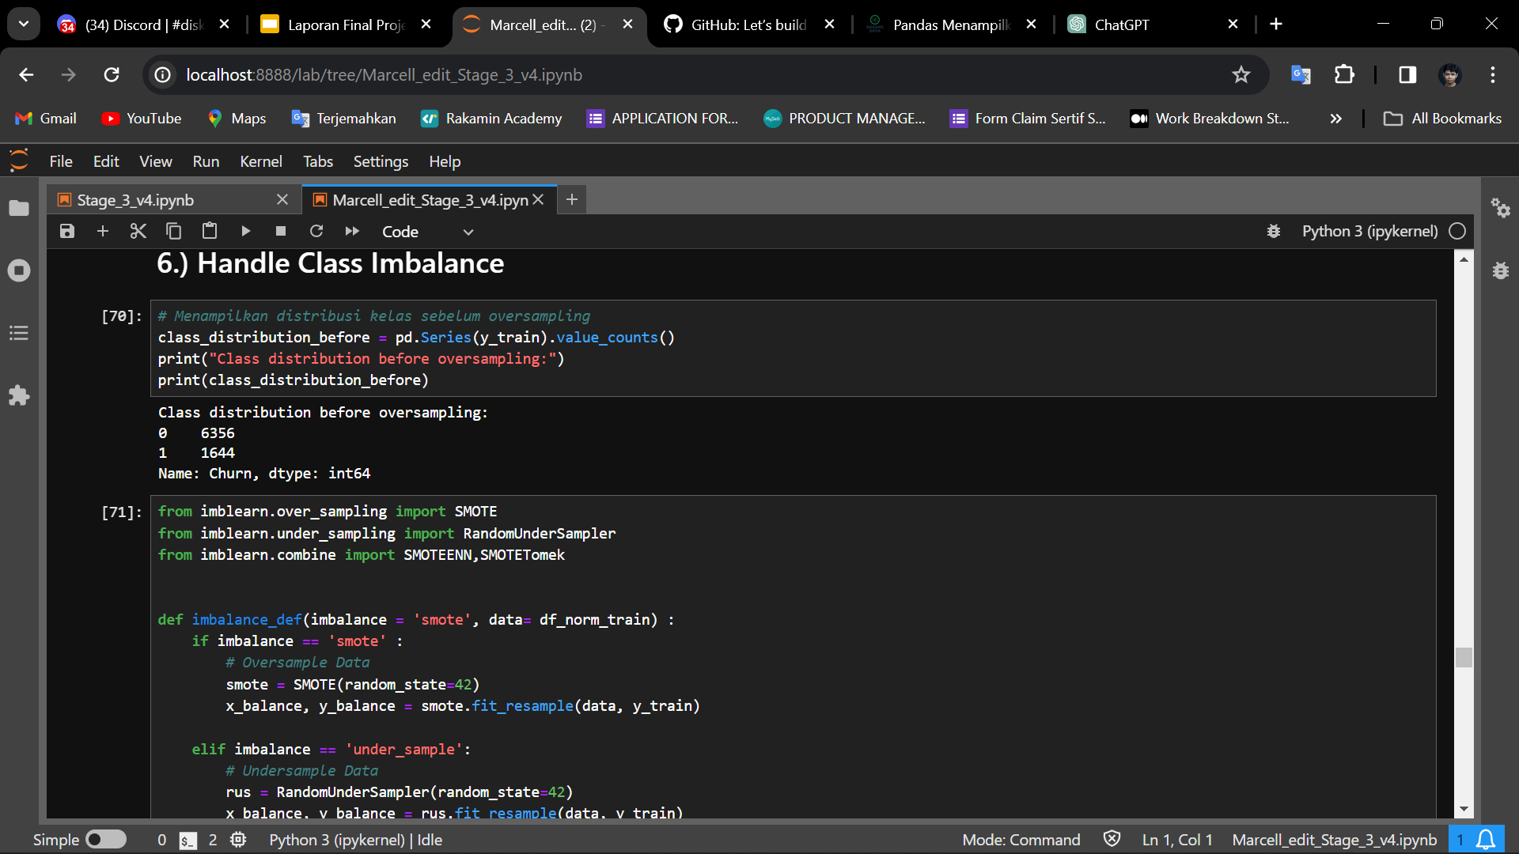
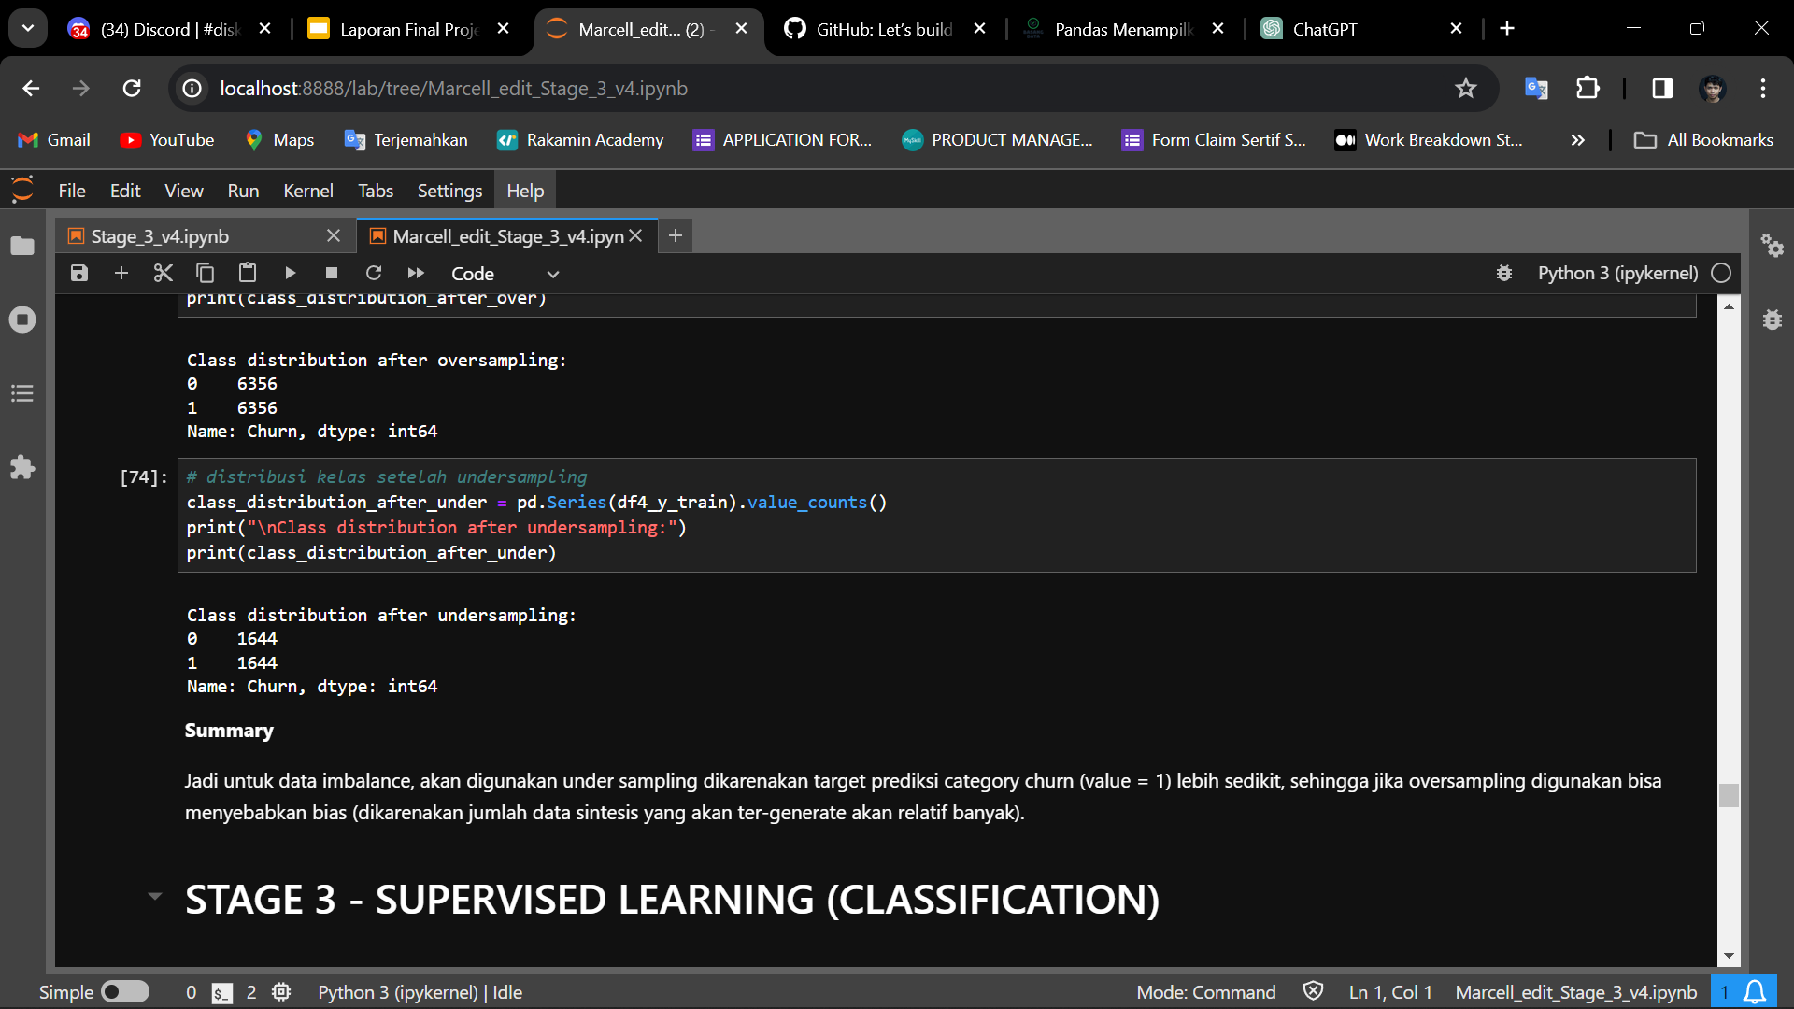
3.2 Feature Engineering
Feature Transformation & Handle Class Imbalance
Feature Transformation
Menggunakan Standardisasi karena distribusi data relatif normal dan standardisasi lebih robust terhadap outlier
Handle Class Imbalance
Menggunakan Undersampling karena target prediksi category churn (value=1) lebih sedikit, jika mengunakan oversampling akan menyebabkan bias karena data sintesis yang tergenerate akan lebih banyak

Slide 14
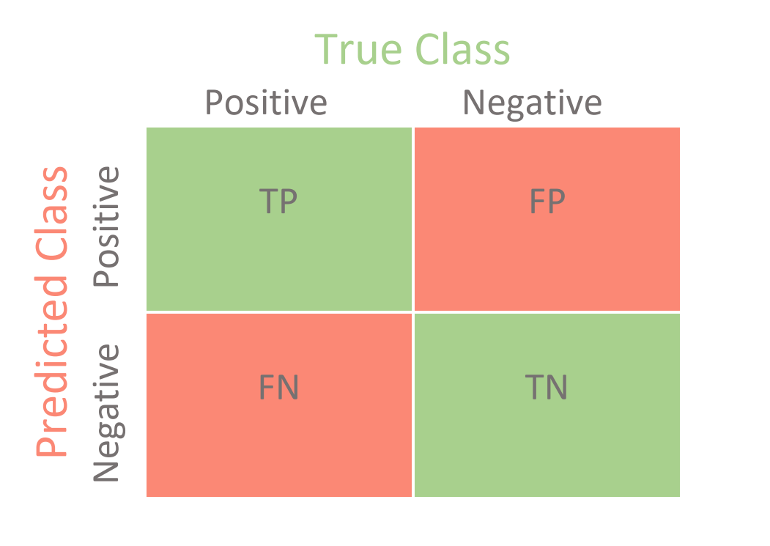
4.1 Modelling - Pemilihan Metrik untuk Evaluasi
Recall
Apa alasannya ?

Slide 15
4.2 Modelling - Modelling Experiments
A. Feature asli
AdaBoost
Classifier
1 Gender
2 NumOfProducts
3 HasCrCard
4 IsActiveMember
5 EstimatedSalary
6 Geography_France
7 Geography_Germany
8 Geography_Spain
9 Age
10 Balance
11 CreditScore
12 Tenure
smote
Logistic
Regression
normalisasi
under
sample
XGBClassifier
-
Feature asli
(1-8)
B. Feature extraction
model (random_state=42, default)
9 Group_Age
10 Balance_Category
11 CreditScore_Range
12 Tenure_Category
13 Salary_Range
+
GradientBoostingClassifier
standarisasi
smoteenn
Feature asli
(1-12)
DecisionTreeClassifier
C. Feature tambahan
13 TenureByAge
14 CreditScoreGivenAge
smotetomek
+
2 Model Terbaik
df = standarisasi, smoteenn
fitur = C.Feature tambahan
model (recall_test tertinggi) =
AdaBoostClassifier
GradientBoostingClassifier

Slide 16
4.3 Modelling - Modelling Hypertuning Parameter
parameter default
Hypertuning Parameter
AdaBoostClassifier (random_state=42,default)
Parameter | Nilai (%)
recall train | 90.4
recall test | 82.4
GradientBoostingClassifier (random_state=42,default)
Parameter | Nilai (%)
recall train | 93.6
recall test | 81.4
Manual Tuning
GridSearchCV
AdaBoost Classifier | Manual | GridSearchCV
algoritma | SAMME.R | SAMME.R
n_estimator | 10 | 200
learning_rate | 0.8 | 0.01
?
Hasil Tuning
AdaBoost Classifier | Manual | GridSearchCV
recall train (%) | 88.2 | 90.7
recall test (%) | 84.7 | 86.5
recall train (%) (cross validation) | 83.4 | 78.6
recall test (%) (cross validation) | 83.2 | 78.3
Gradient Boosting | Manual | GridSearchCV
recall train (%) | 90.1 | 100
recall test (%) | 83.7 | 100
recall train (%) (cross validation) | 84.4 | 87
recall test (%) (cross validation) | 85.1 | 86.2
GradientBoosting Classifier | Manual | GridSearchCV
n_estimator | 12 | 10
learning_rate | 0.2 | 0.01
max_depth | 3 | 3
min_samples_leaf | 65 | 1
min_samples_split | default | 2
subsample | default | 0.8

Slide 17
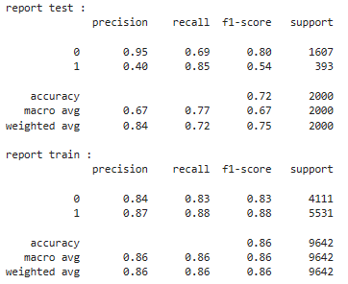
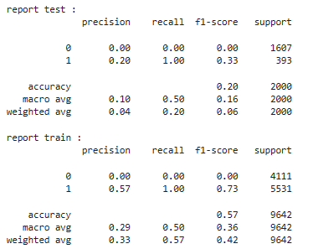
4.3 Modelling - Modelling Hypertuning Parameter (Lanjutan)
AdaBoostClassifier Hypertuning (manual)
GradientBoostingClassifier Hypertuning (GridSearchCV)
Model terbaik adalah dengan menggunan AdaBoostClassifier
Alasan : setelah dibandingkan dengan GradientBoosting, Gradient Boosting memiliki recall yang tinggi namun, recall 0 bernilai 0%. Artinya bahwa gradient boosting memprediksi banyak nasabah yang churn walaupun sebenarnya nasabah tersebut tidak churn

Slide 18
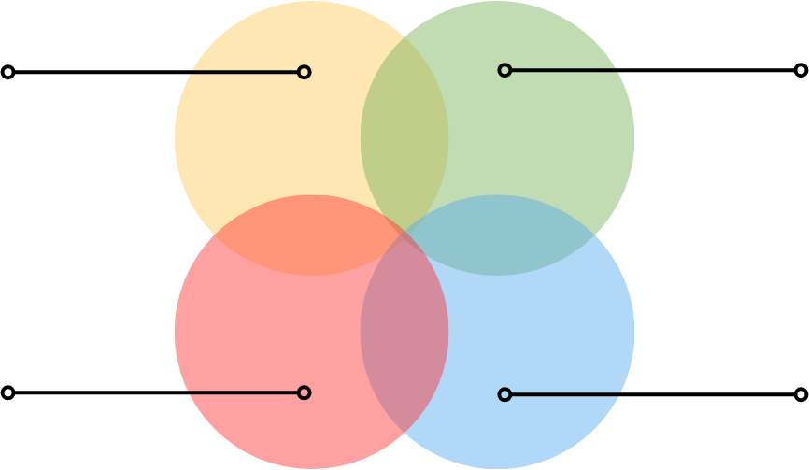
5. Executive Summary & Recommendation
EDA
Feature
Importance
Age
NumOfProducts
Gender
IsActiveMember

Slide 19
5.1 Actionable Insights
Age
Umur Customer
1
Kelompok umur Elderly 46-65 tahun memiliki tingkat churn yang tinggi
Survei Khusus
Menyesuaikan produk dan layanan yang relevan dengan kebutuhan dan preferensi Customer
Observasi

Slide 20
5.1 Actionable Insights
NumOfProducts
Jumlah Produk yang digunakan Customer
2
Customer dengan 1 produk memiliki jumlah churn paling banyak
Program Loyalitas
Memberikan insentif (tambahan manfaat) untuk penggunaan lebih banyak produk
Observasi
Customer dengan 4 produk memiliki persentase/tingkat churn paling tinggi

Slide 21
5.1 Actionable Insights
IsActiveMember
Nasabah yang aktif menggunakan
produk dan layanan
3
Customer yang tidak aktif memiliki tingkat churn tinggi
Notifikasi Rutin
Memberikan reward penggunaan produk kembali
Memberikan poin untuk setiap transaksi
Observasi

Slide 22
5.1 Actionable Insights
Gender
Jenis Kelamin Customer
4
Customer wanita memiliki tingkat churn tinggi
Evaluasi Produk dan Layanan
Mengembangkan produk dan layanan khusus yang lebih relevan dengan kebutuhan dan preferensi customer wanita
Observasi

Slide 23
TERIMA KASIH!

Slide 24
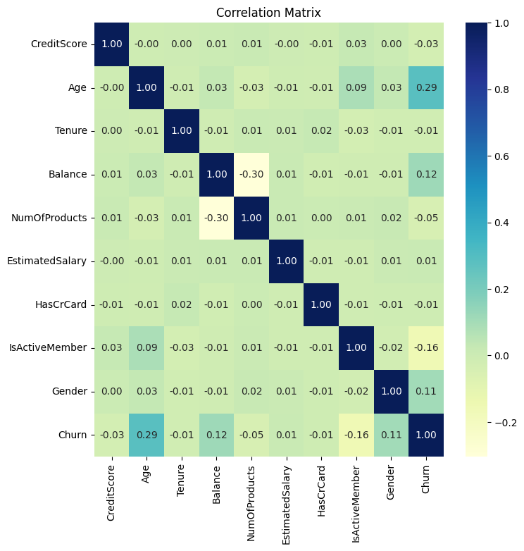
2.1 Exploratory Data Analysis (EDA)
Multivariate Analysis
Feature to Feature
‘Balance’ dan ‘NumOfProducts’ berkorelasi negative (korelasi = -0.30)
Feature to Label (“Churn”)
Korelasi positive:
‘Age’ (korelasi = 0.29)
‘Balance’ (korelasi = 0.12)
‘Gender’ (korelasi = 0.11)
Korelasi negative:
‘IsActiveMember’ (korelasi = -0.16)

Slide 25
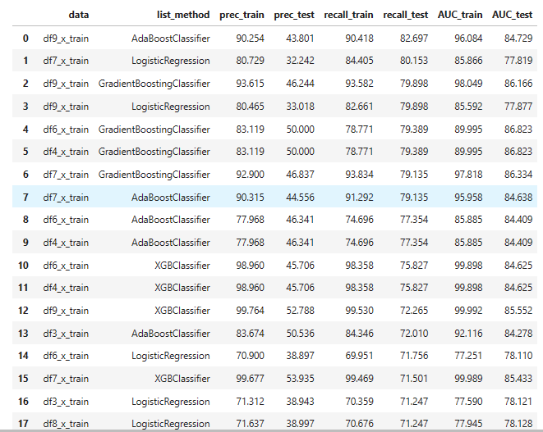
Fitur Asli

Slide 26
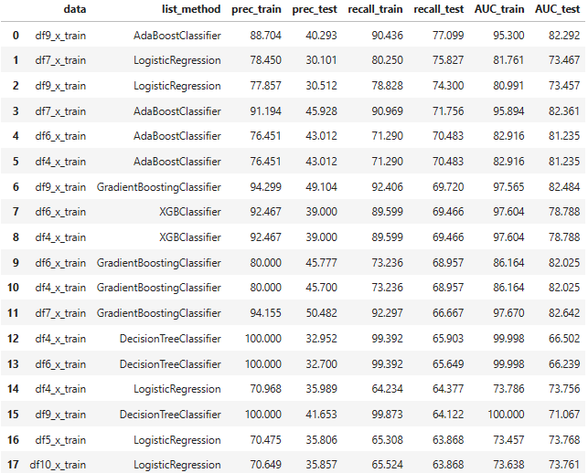
Fitur Extraction

Slide 27
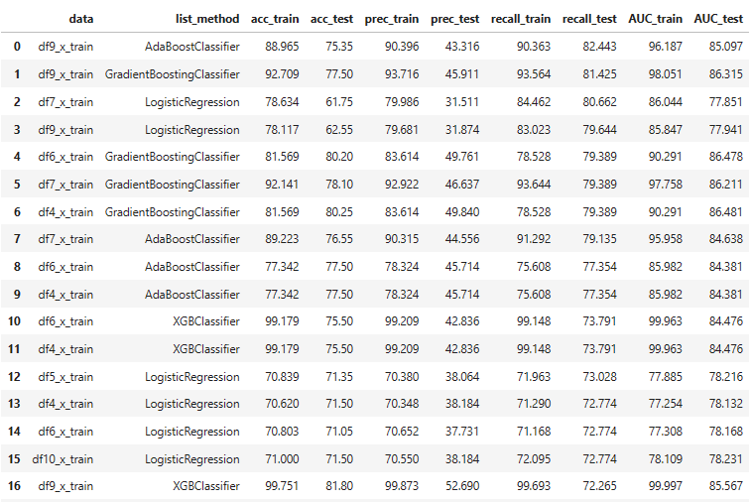
Fitur Tambahan

Slide 28
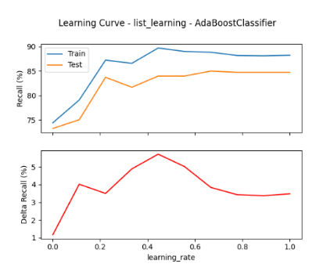
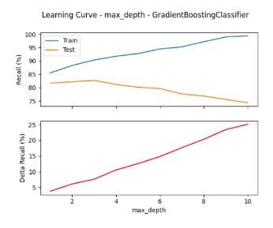
Sampel Learning Curve

Slide 29
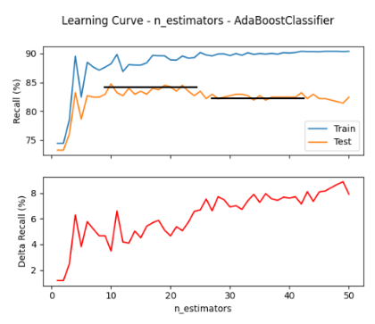
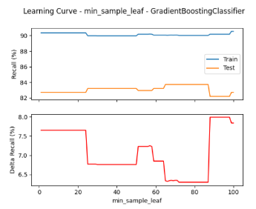
Sampel Learning Curve

Slide 30
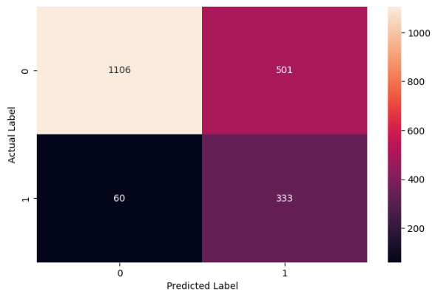
Confusion Matrix

Slide 31
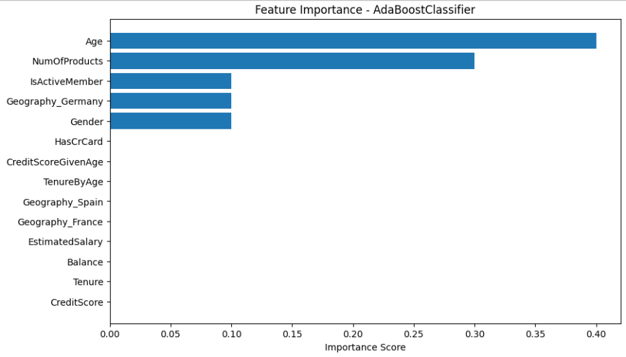
5. Executive Summary & Recommendation

